Slide 1
Riflessione grammaticale - il passato prossimo
Τμήμα Ιταλικής Γλώσσας και Φιλολογίας

Slide 2
Il passato prossimo
Usiamo il passato prossimo per descrivere:
•Un’azione puntuale accaduta al passato (prossimo, non molto lontano da chi parla): Es: “Anna ha parlato con Carla” (recentemente)
•Un’azione accaduta al passato le cui conseguenze sono in rapporto col nostro presente. Es: “Anna è sempre stata sincera” (ancora oggi lo è)
n.b.: oggi, nell’italiano contemporaneo, è usato anche come passato remoto.

Slide 3
Il passato prossimo: forma
• È un tempo composto, formato dal presente di uno dei due ausiliari (essere o avere) a cui si aggiunge il participio passato del verbo principale.
+
Presente di di Essere o Avere
Participio passato del verbo principale

Slide 4
Il participio passato dei verbi in ARE: Parl-ARE | Parl -ATO
ho | parlato
hai | parlato
ha | parlato
abbiamo | parlato
avete | parlato
hanno | parlato

Slide 5
Il participio passato dei verbi in ERE: Vend- ERE | Vend -UTO
ho | venduto
hai | venduto
ha | venduto
abbiamo | venduto
avete | venduto
hanno | venduto

Slide 6
Il participio passato dei verbi in IRE: Fin- IRE | Fin- ITO
ho | finito
hai | finito
ha | finito
abbiamo | finito
avete | finito
hanno | finito

Slide 7
I verbi coniugati con Essere richiedono l’accordo del participio passato in “genere” e “numero”
sono | partito-a
sei | partito-a
è | partito-a
siamo | partiti-e
siete | partiti-e
sono | partiti-e
Anna è partita
Paolo è partito
Anna e Carla sono partite
Anna e Paolo sono partiti

Slide 8
AVERE | ESSERE
Verbi transitivi | Verbi intransitivi
• Anna ha mangiato una mela. | • Paolo ieri è andato al cinema.
• Anna e Paola hanno mangiato una mela. | • Anna ieri è andata al cinema.
• Mario ha spedito una cartolina. | • Paolo e Anna ieri sono andati al cinema.
• Francesco ha letto un libro. | • Anna e Carla ieri sono andate al cinema.
• Francesco e Luca hanno scritto un esercizio. | • Maria e Roberto dopo ieri sono venuti da me.

Slide 9
ESSERE
Verbi di stato
essere: stato-a
stare: stato-a
restare: restato-a
Verbi di movimento
• ri-andare: ri-andato-a • ri-venire: ri-venuto-a
• ri-partire: ri-partito-a
• giungere: giunto-a
• arrivare: arrivato-a
• ri-tornare: ri-tornato-a
• ri-entrare: ri-entrato-a
• ri-uscire: ri-uscito-a
• ri-cadere: ri-caduto-a
verbi che indicano una condizione
• nascere, morire, diventare, durare, dimagrire, ingrassare, invecchiare, scomparire, costare, piacere, sembrare, rimanere, scadere, restare, bastare, tramontare, svenire, sorgere
verbi riflessivi
• svegliarsi
lavarsi
• truccarsi….

Slide 10
Verbi con DOPPIO ausiliare: ESSERE o AVERE
Aumentare Cambiare Cominciare Crescere Volare Terminare Suonare Peggiorare Cuocere Diminuire Durare Finire Guarire Iniziare Migliorare Passare Sfumare Annegare Avanzare Esplodere Invecchiare Schizzare Scendere Salire Fallire | Αυξάνω Αλλάζω Αρχίζω Καλλιεργώ Πετώ Τελειώνω Παίζω Χειροτερεύω Μαγειρεύω Ελαττώνω Διαρκώ Τελειώνω Θεραπεύω Αρχίζω Βελτιώνω Περνώ Θολώνω Πνίγω-ομαι (στο νερό) Προάγω, προοδεύω Ανατινάζω Γερνώ Σχεδιάζω, αναβλύζω Κατεβαίνω Ανεβαίνω Αποτυγχάνω

Slide 11
Alcune domande
• Con quale tempo può essere tradotto il passato prossimo? (Παρακείμενος ή αόριστος;) | Si traduce in greco con l’ «αόριστος».
• Come si può distinguere quando usare essere e quando usare avere? | Facendo attenzione alla transitività del verbo: i verbi transitivi richiedono l’ausiliare avere.
• Può un verbo avere entrambi gli ausiliari? | Sì: usato transitivamente prende avere; usato intransitivamente prende essere.
• Participi Irregolari: Strategie consigliate: | Bisogna memorizzare i participi passati più frequenti.

Slide 12
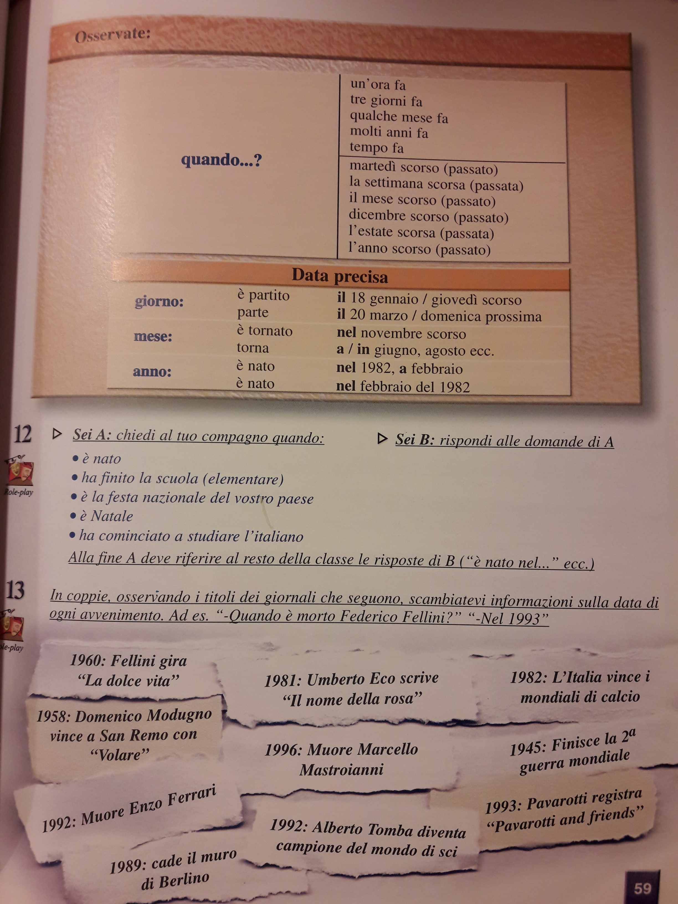

Slide 13
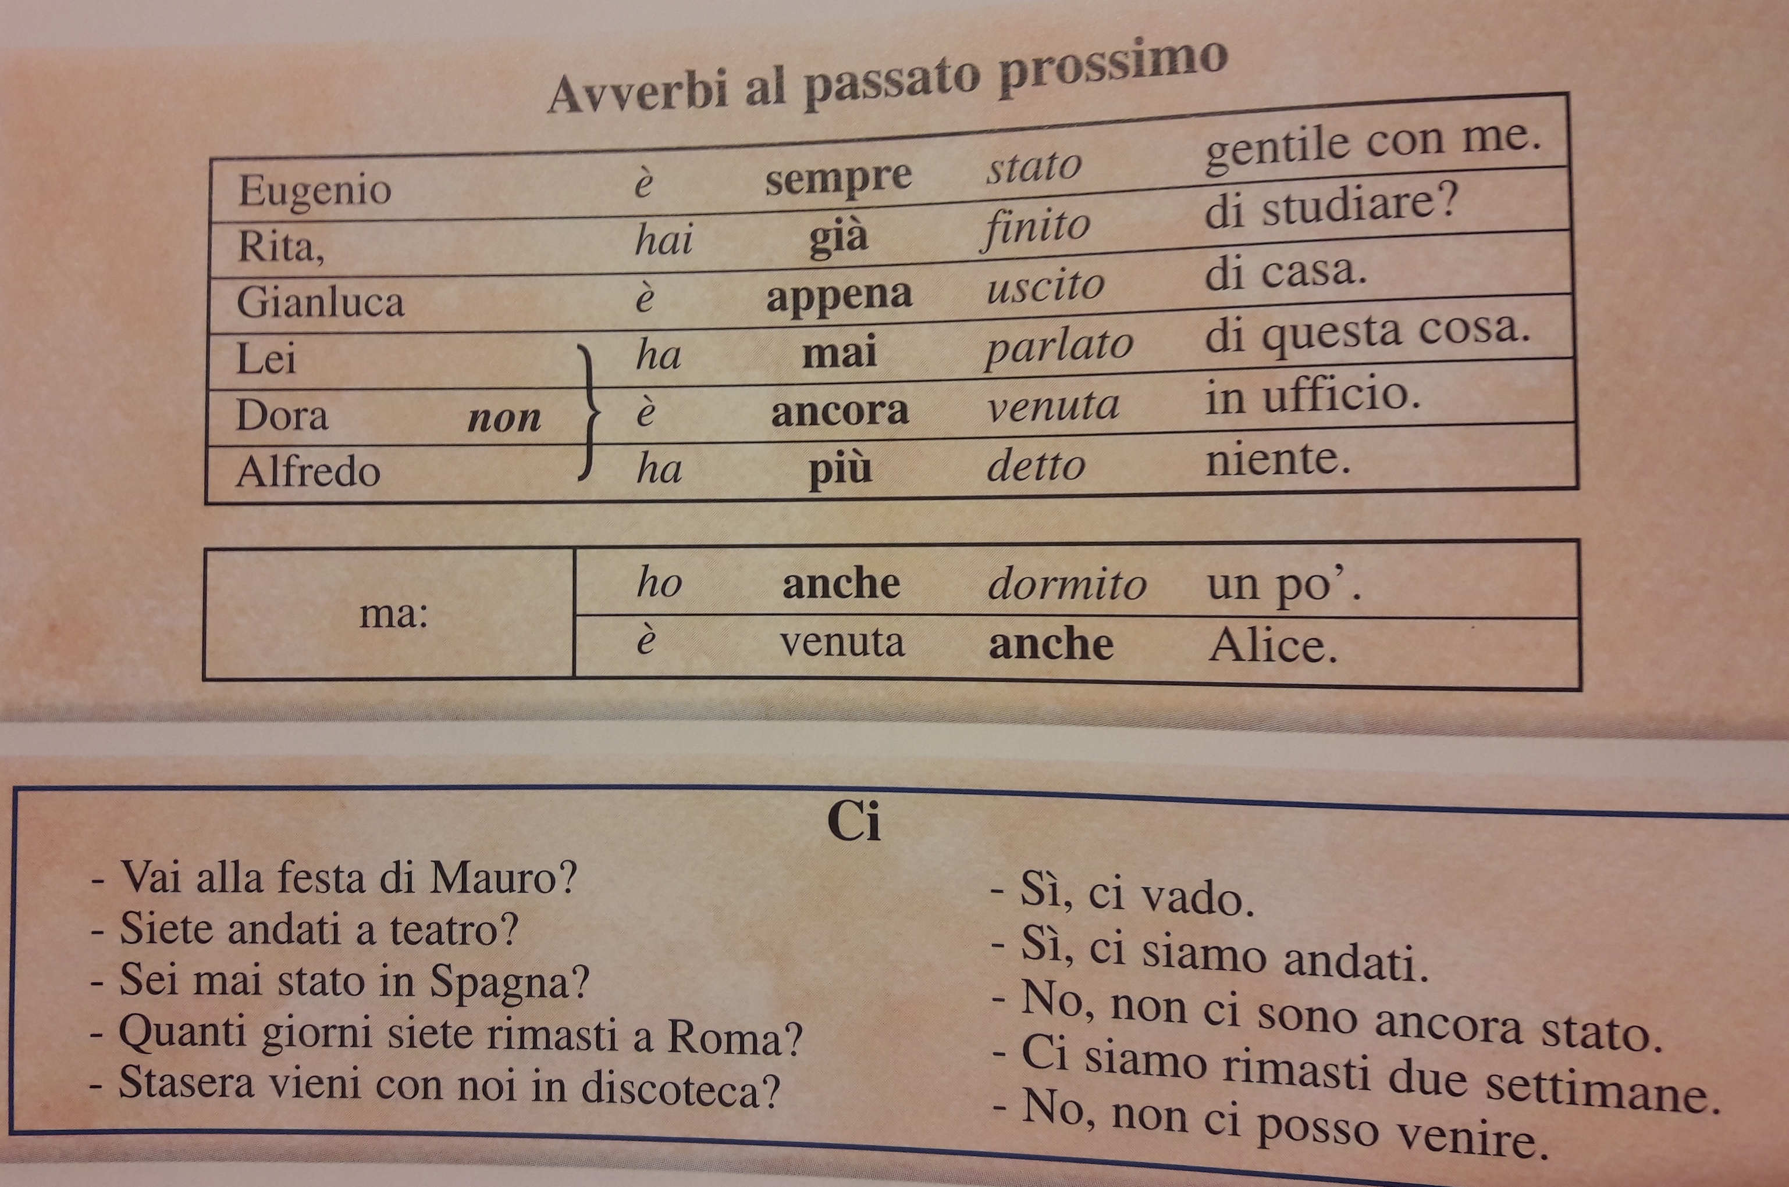

Slide 14
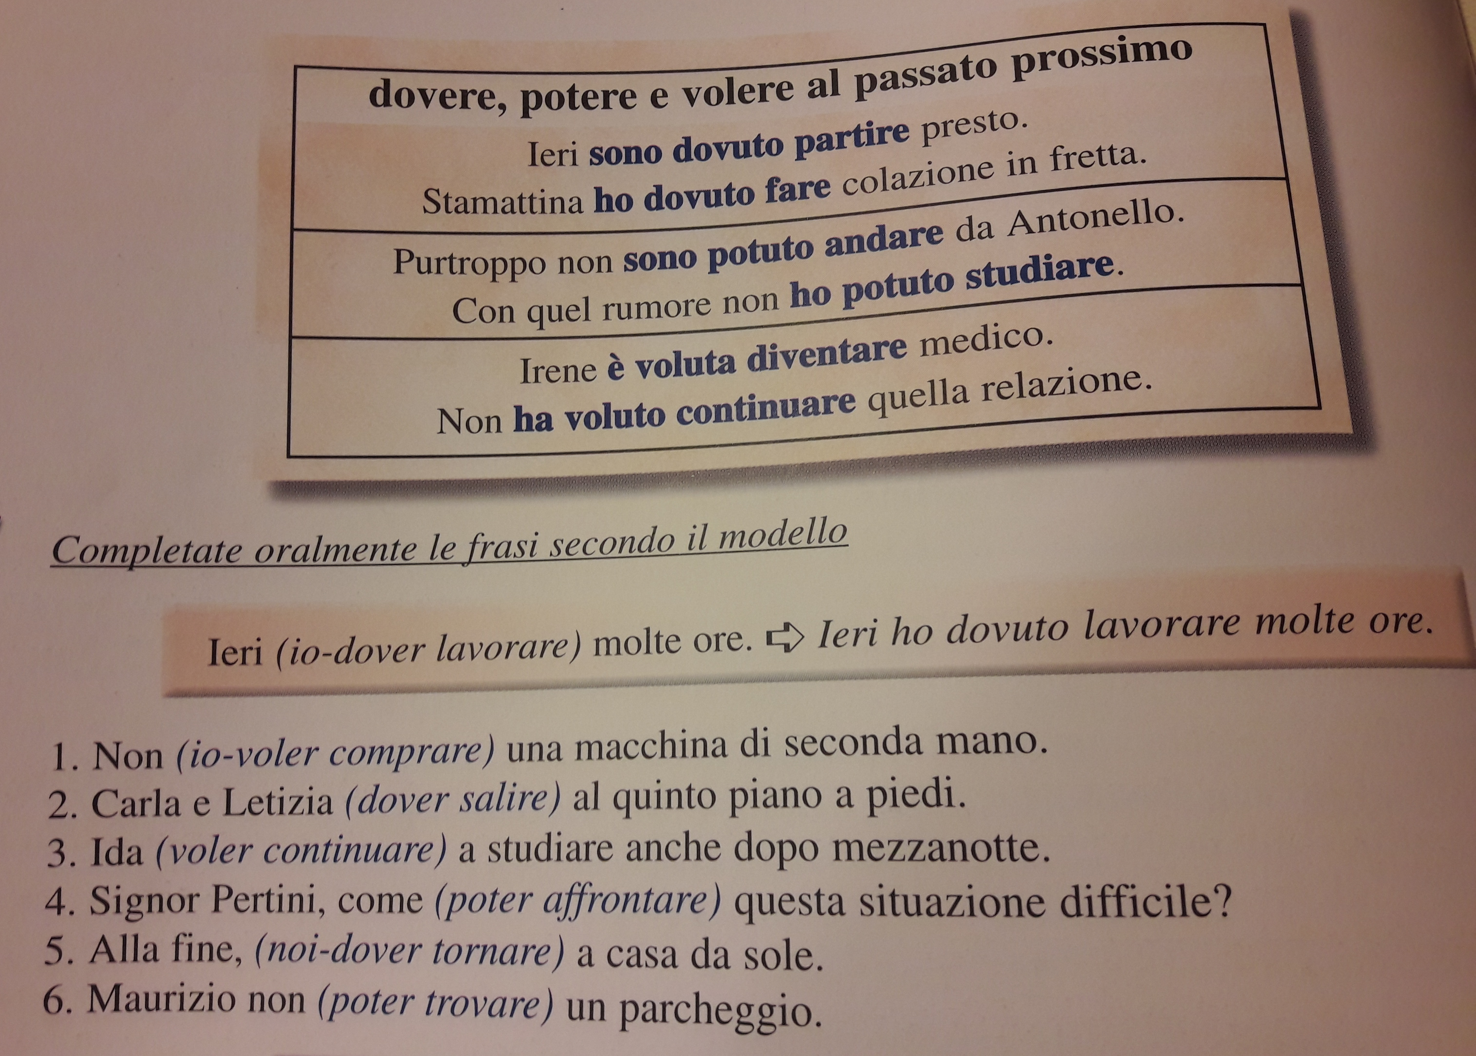

Slide 15
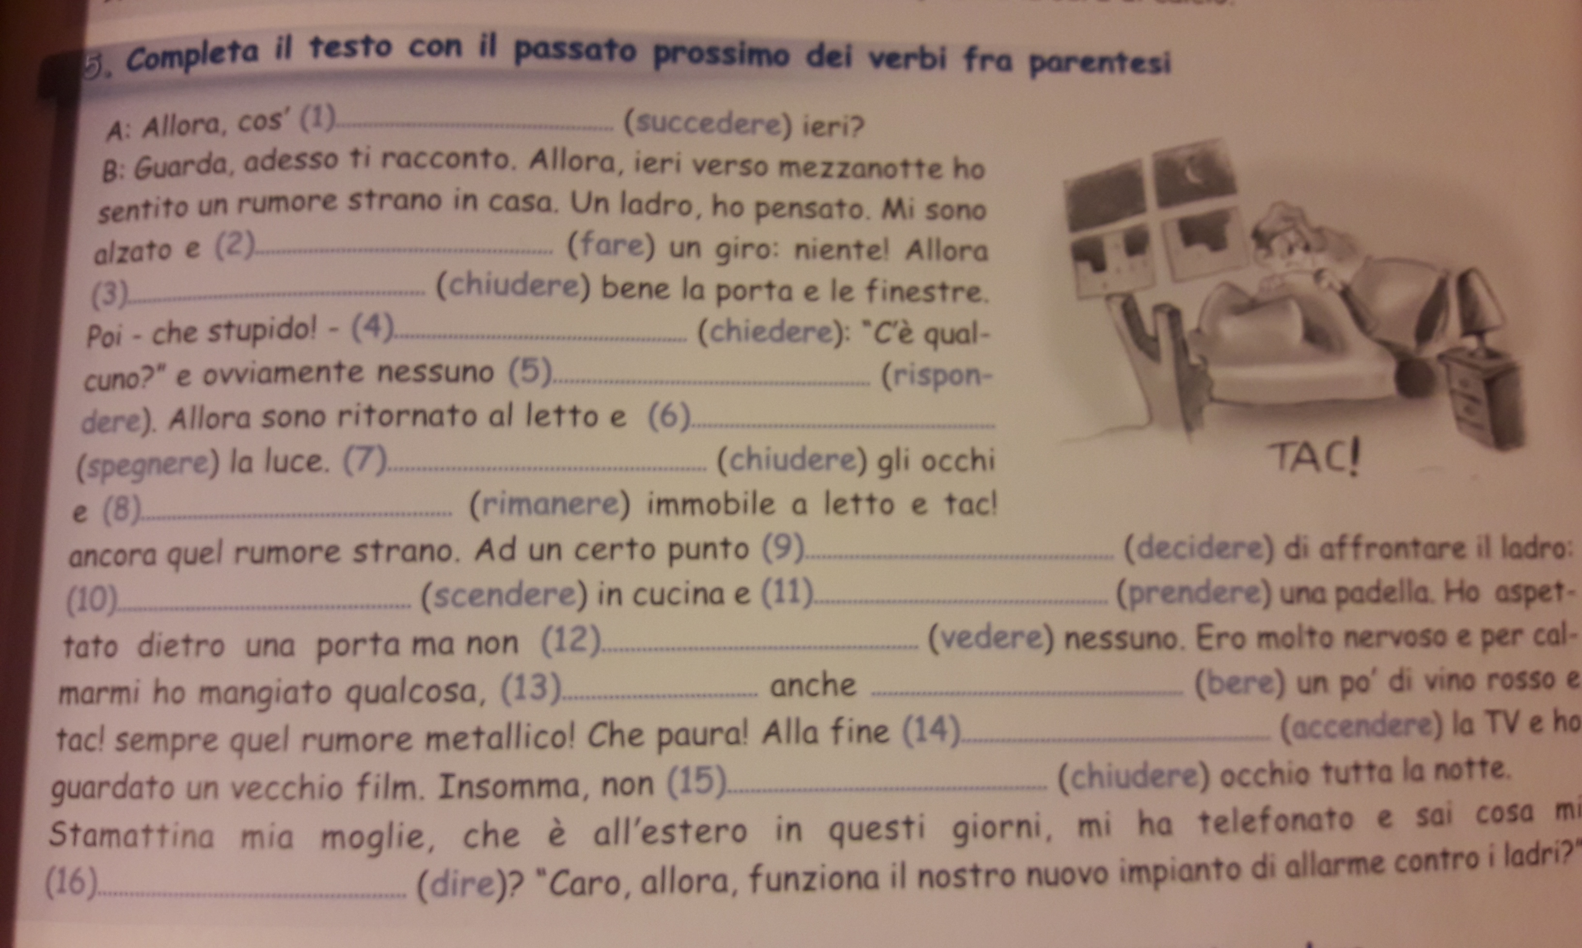

Slide 16
